Slide 1

Workshop de Android CodeWeek
Dirigido por NIAEFEUP

Slide 2
NIAEFEUP, quem somos?
Estudantes do MIEIC
Temos mantido contacto com Android
Épocas de recrutamento
Participação em projectos

Slide 3
História do Android
Alpha (1.0)
Beta (1.1)
Cupcake (1.5)
Donut (1.6)
Eclair (2.0 / 2.1)
Froyo (2.2)
Gingerbread (2.3) (
Honeycomb (3.0/ 3.1 / 3.2)
Ice Cream Sandwich (4.0)
Jelly Bean (4.1 / 4.2 / 4.3)
KitKat (4.4)
Lollipop (5.0 / 5.1)
Marshmallow (6.0)
Nougat (7.0)
A versão alpha foi lançada em 2007.
A versão 1.5 foi lançada com base no kernel Linux 2.6.27. Uma versão que conta pela primeira vez com um nome baseado num doce.
O Honeycomb foi lançado exclusivamente para tablets.
Nexus One foi lançado juntamente com o lançamento do Android 2.1 Eclair (android puro). O último telemóvel da linha Nexus foi o 6P. Será o ínicio da linha Pixel? (Pixel e Pixel XL)

Slide 4
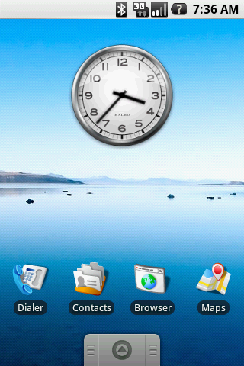
Alpha 1.0

Slide 5
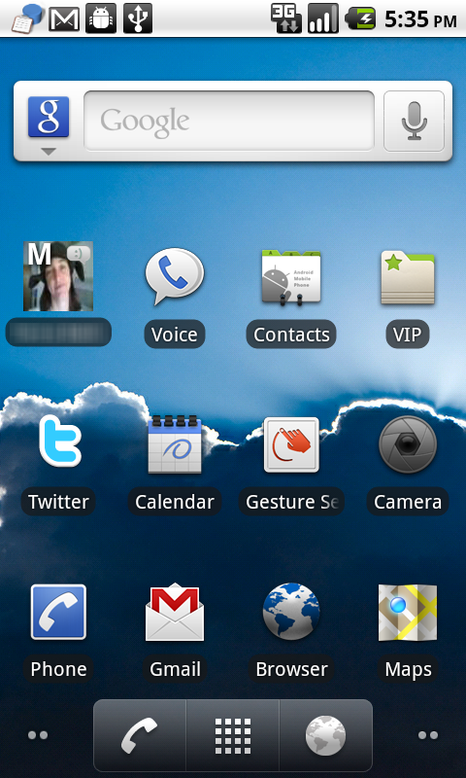
Cupcake 1.5

Slide 6
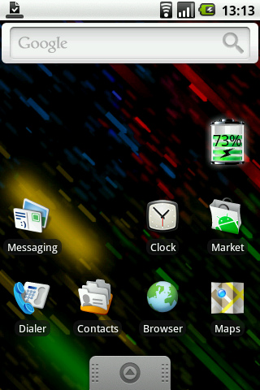
Donut 1.6

Slide 7
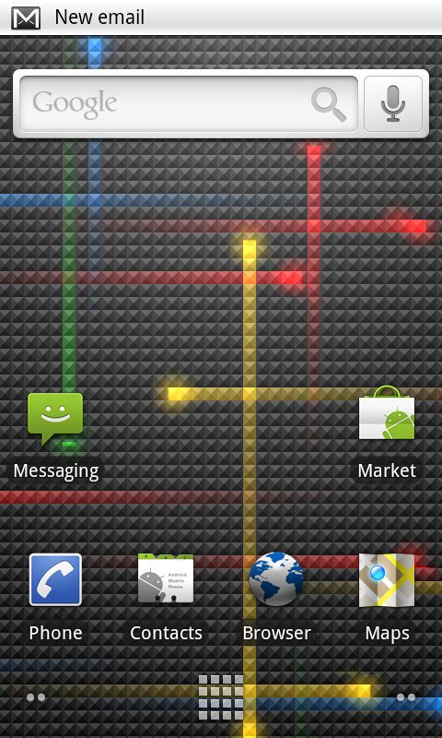
Eclair 2.0 - 2.1

Slide 8
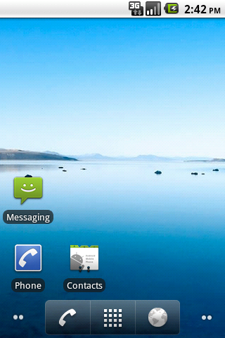
Froyo 2.2

Slide 9
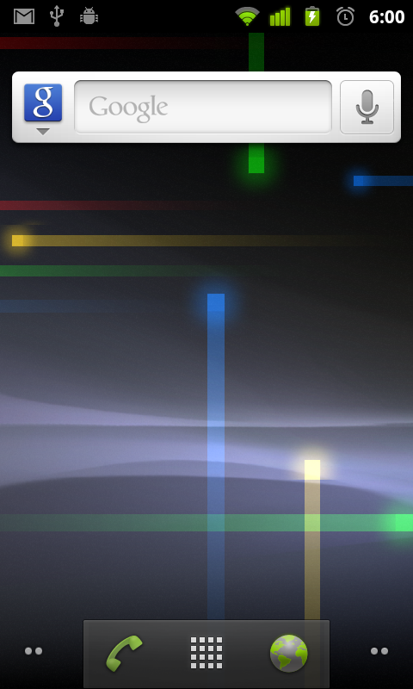
Gingerbread 2.3

Slide 10
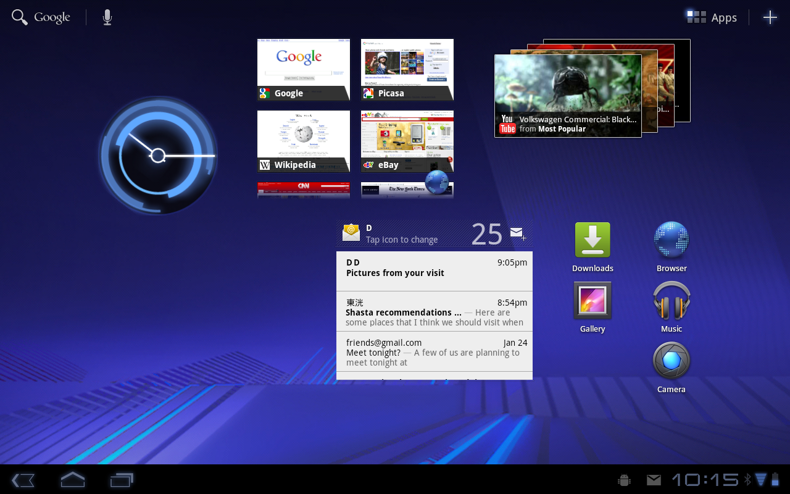
Honeycomb 3.0

Slide 11
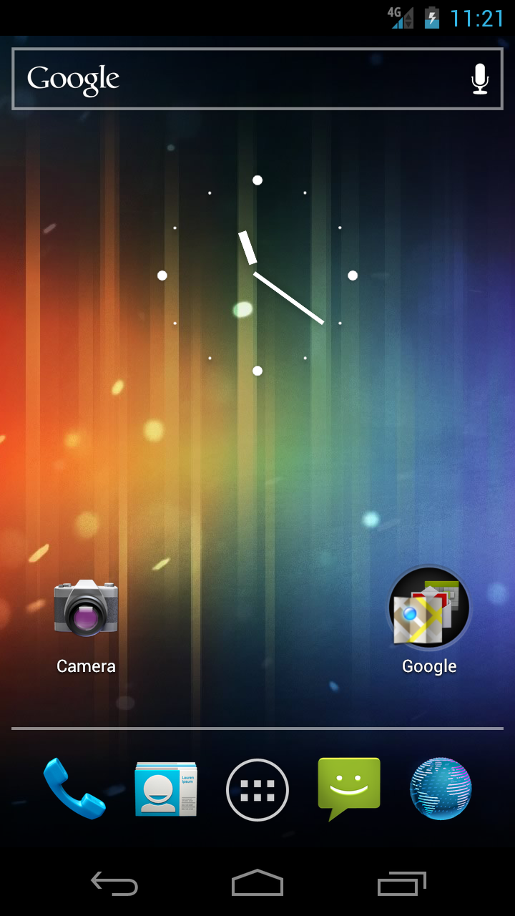
Ice Cream Sandwich 4.0

Slide 12
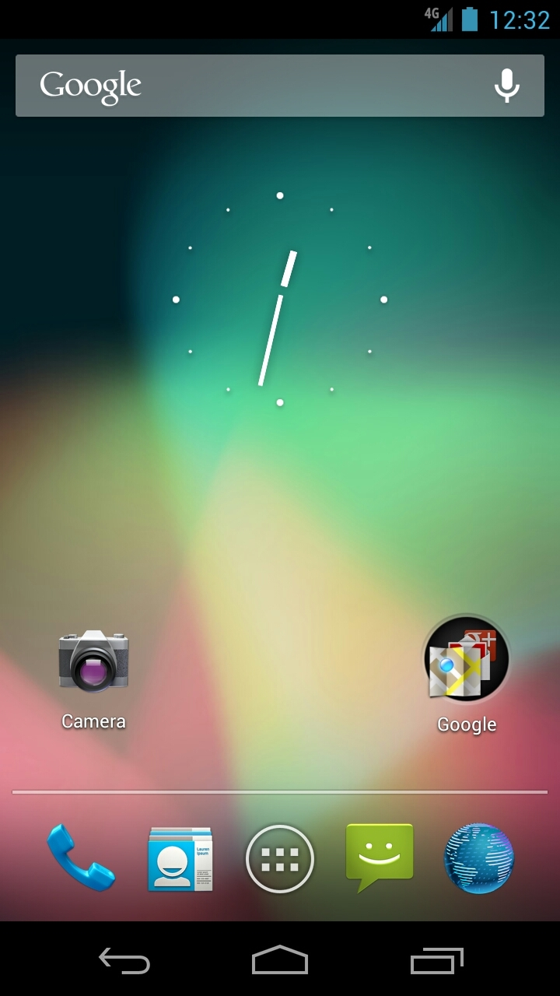
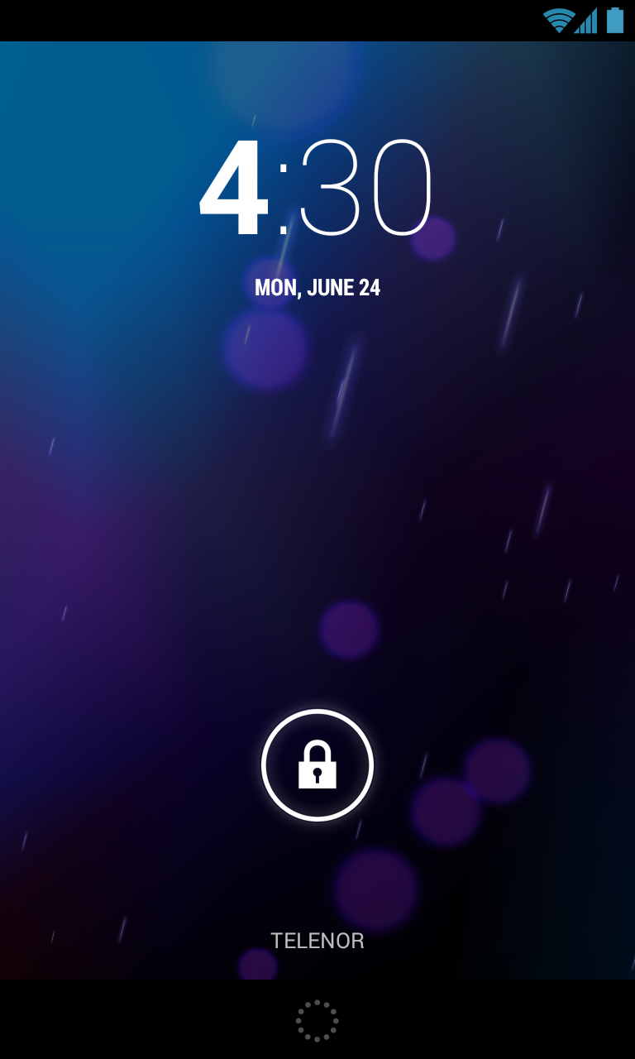
Jelly Bean 4.1 - 4.3

Slide 13
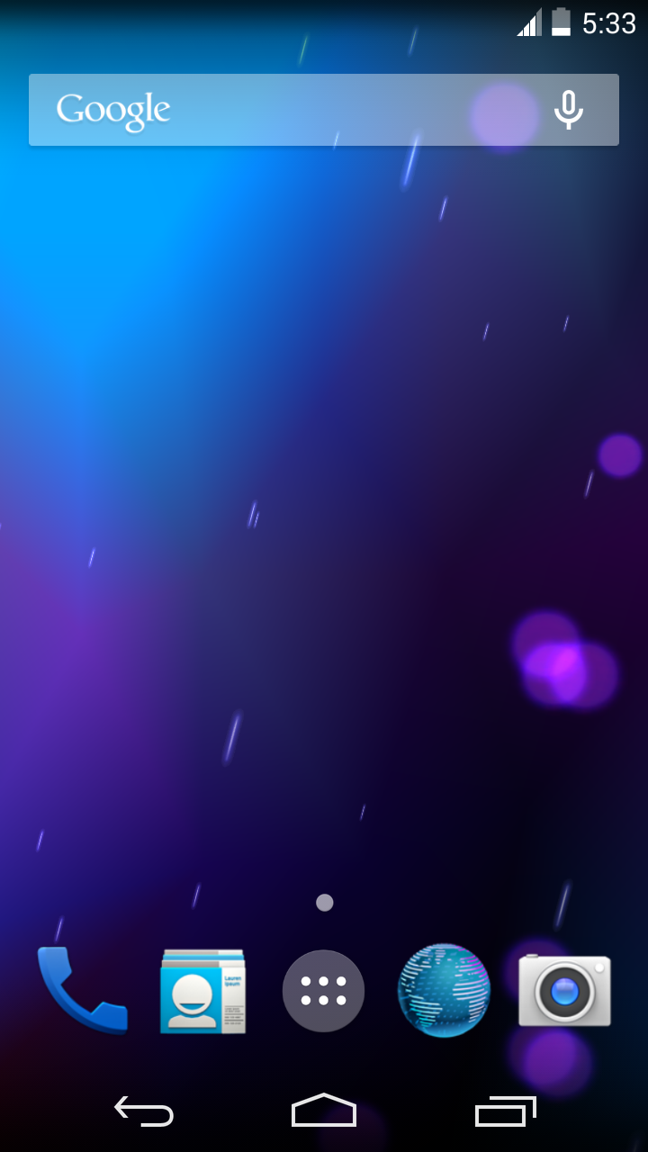
KitKat 4.4

Slide 14
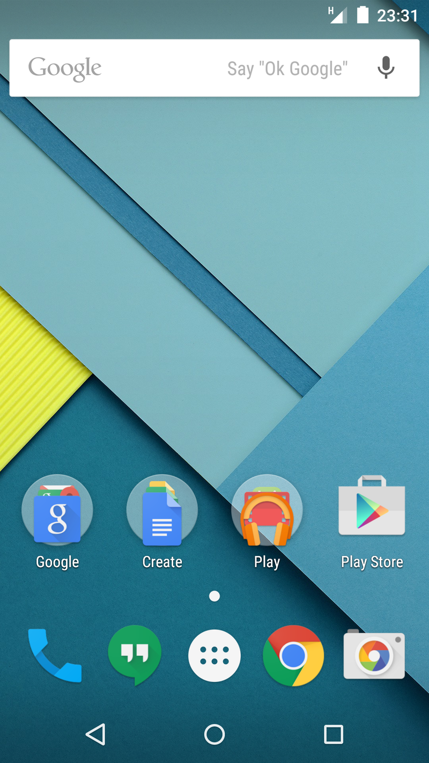
Lollipop 5.0

Slide 15
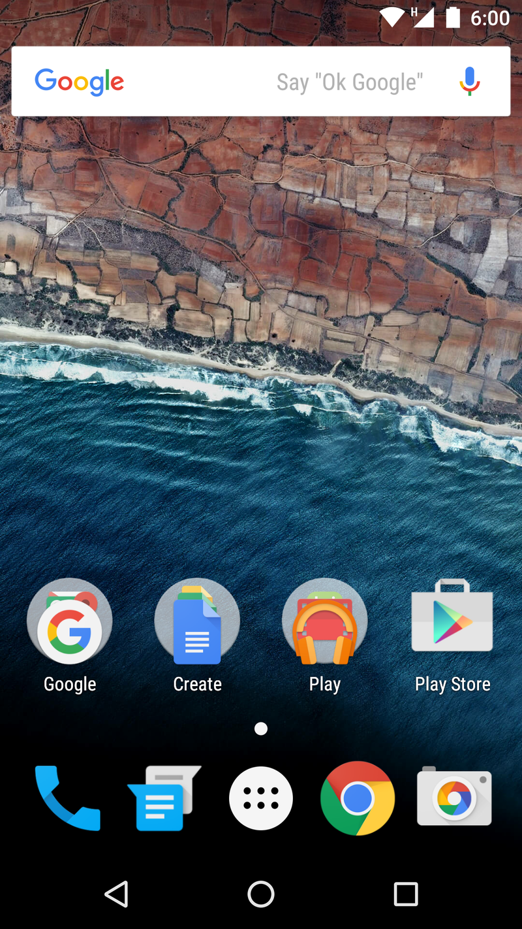
Marshmallow 6.0

Slide 16
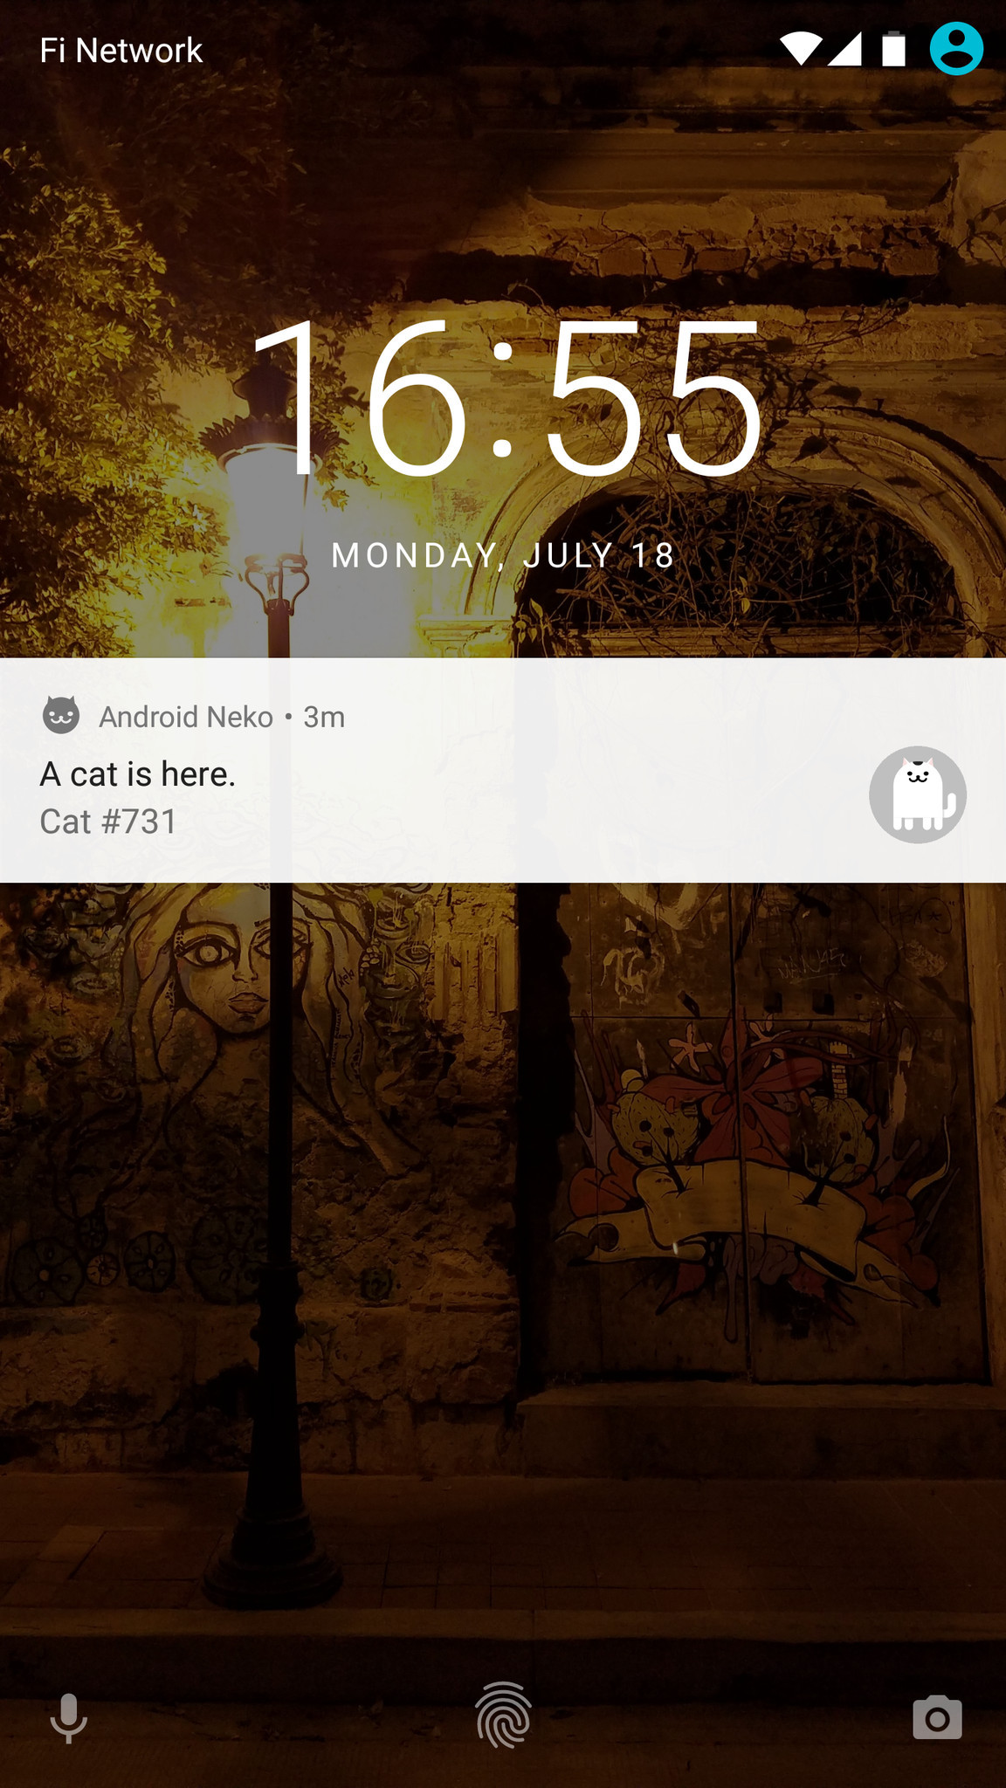
Nougat 7.0

Slide 17
Roms Customizadas
Projetos open source (desenvolvidas por toda a gente).
Novo design.
Novas funcionalidades.
Maior desempenho.
Exemplos: Cyanogenmod, AOKP...

Slide 18
Boas práticas
A thread principal é responsável pelo comportamento da UI.
Não usar métodos deprecados.
Desenvolver aplicações intuitivas.
Necessário ter experiência com JAVA.
Um código organizado.

Slide 19
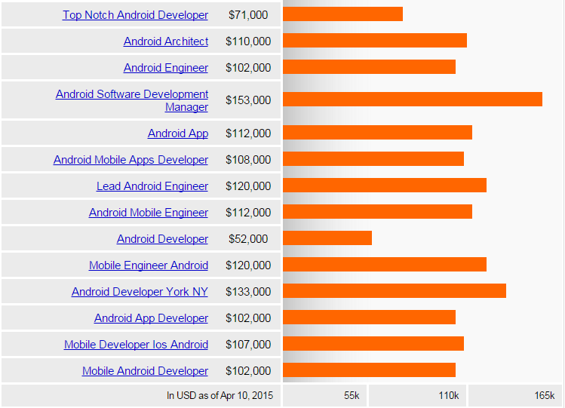
Programador Android

Slide 20
Requisitos
Android Studio
Dispositivo Android ou Máquina virtual
Cabo USB (caso escolha Dispositivo Android)
Ligar Modo Debug (caso escolha Dispositivo Android)

Slide 21
Programar

